Slide 1


NHÓM 19
TRÍ TUỆ
NHÂN TẠO

Slide 2




NHÓM 19
BFS
DFS
DLS
IDS
UCS
Breadth-First
Search
Depth-First Search
Depth-limited Search
Iterative Deepening Search
Uniform-Cost Search

Slide 3


NHÓM 19
1. BFS
Ý TƯỞNG
Duyệt đồ thị theo chiều rộng, bắt đầu từ đỉnh gốc, duyệt
tất cả các đỉnh kề của đỉnh đang duyệt trước khi chuyển sang đỉnh kế tiếp.
Có
TÍNH HOÀN CHỈNH:
CÁC BƯỚC TRIỂN KHAI:
Breadth-First Search
1. Khởi tạo một hàng đợi (queue) để lưu các đỉnh cần duyệt. Khởi tạo một mảng đánh dấu để đánh dấu các đỉnh đã được duyệt.
2. Đưa đỉnh xuất phát vào hàng đợi, đánh dấu nó là đã được duyệt.
3. Lặp lại cho đến khi hàng đợi trống:
a. Lấy đỉnh đầu tiên ra khỏi hàng đợi.
b. Duyệt tất cả các đỉnh kề với đỉnh vừa được lấy ra khỏi hàng đợi. Nếu đỉnh chưa được duyệt, đưa nó vào hàng đợi và đánh dấu nó đã được duyệt.
4. Kết thúc.

Slide 4
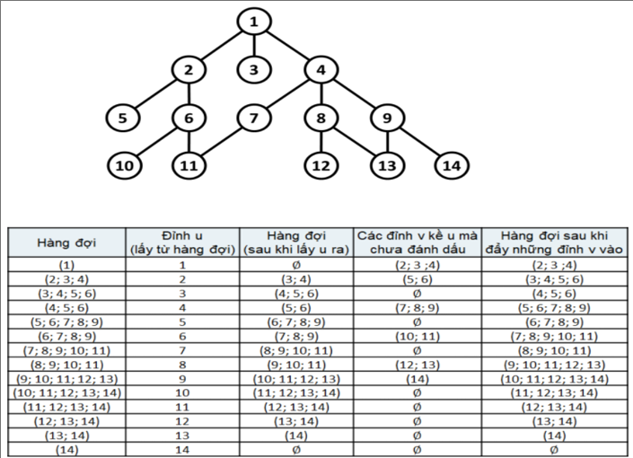
NHÓM 19
1. BFS
VÍ DỤ
Breadth-First Search

Slide 5
NHÓM 19
2. DFS
Ý TƯỞNG
Duyệt đồ thị theo chiều sâu, bắt đầu từ đỉnh gốc và duyệt tới
tận cùng của một nhánh trước khi quay trở lại và duyệt các nhánh khác.
NHƯỢC ĐIỂM:
Nếu độ sâu của đồ thị là vô hạn thì thuật toán có khả năng sẽ không bao giờ dừng lại.
TÍNH HOÀN CHỈNH:
KHÔNG
CÁC BƯỚC TRIỂN KHAI:
Depth-First Search
1. Khởi tạo một stack để lưu các đỉnh cần duyệt và một mảng đánh dấu để đánh dấu các đỉnh đã được duyệt.
2. Đưa đỉnh đầu tiên vào ngăn xếp (stack) và đánh dấu nó là đã được thăm qua (visited[start] = true).
3. Lặp lại cho đến khi stack trống:
a. Lấy đỉnh đầu tiên ra khỏi stack, đánh dấu là đỉnh đã được duyệt
b. Duyệt qua tất cả các đỉnh kề với đỉnh vừa được lấy ra khỏi stack. Nếu đỉnh chưa được duyệt, đưa nó vào stack.
4. Kết thúc.

Slide 6
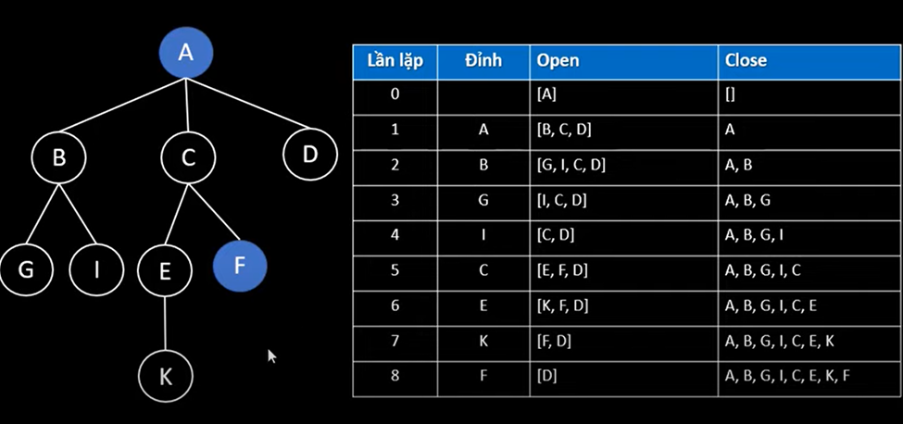
NHÓM 19
2. DFS
VÍ DỤ
Depth-First Search

Slide 7
NHÓM 19
3. DLS
Ý TƯỞNG
Phương pháp tìm kiếm theo chiều sâu (DFS) + Sử dụng giới hạn
về độ sâu l trong quá trình tìm kiếm.
ƯU ĐIỂM:
Khắc phục được nhược điểm của thuật toán dfs
Depth-limited Search
NHƯỢC ĐIỂM:
Nếu nút đích nằm ngoài độ sâu depthlimit thì thuật toán sẽ thất bại.
TÍNH HOÀN CHỈNH:
KHÔNG

Slide 8
NHÓM 19
3. DLS
CÁC BƯỚC TRIỂN KHAI:
1.Khởi tạo stack (ngăn xếp) và thêm đỉnh bắt đầu vào stack.
2.Khởi tạo mảng với độ sâu của các đỉnh là 0.
3.Lặp lại các bước sau cho đến khi stack rỗng:
a. Lấy đỉnh đầu trong stack ra khỏi stack(gọi là u)
b. Nếu đỉnh u là đích tìm kiếm thì kết thúc thuật toán
c. Nếu độ sâu của đỉnh u đã đạt đến giới hạn độ sâu cho phép thì bỏ qua đỉnh u và tiếp tục lặp lại các bước trên với đỉnh khác trong stack.
d. Nếu độ sâu của đỉnh u chưa đạt đến giới hạn độ sâu cho phép thì thêm tất cả các đỉnh kề của u vào stack với độ sâu của đỉnh vừa đưa vào là độ sâu của đỉnh u cộng 1.
4.Nếu đến khi không tìm thấy đỉnh đích với giới hạn độ sâu cho phép, kết thúc thuật toán và trả về kết quả tìm kiếm không thành công.
Depth-limited Search

Slide 9
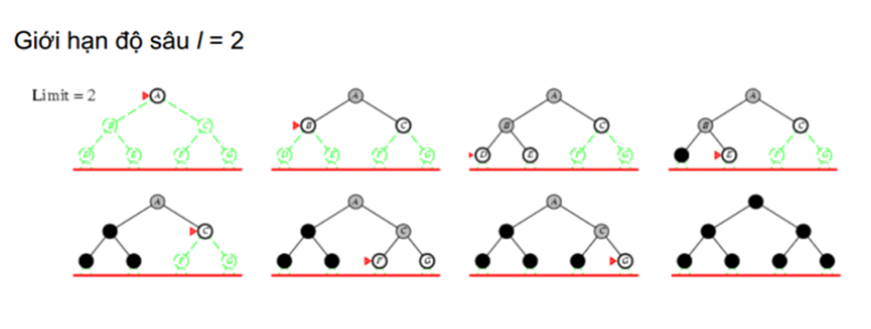
NHÓM 19
3. DLS
VÍ DỤ
Depth-limited Search

Slide 10
NHÓM 19
4. IDS
Ý TƯỞNG
Sử dụng DLS với từng độ sâu tăng dần, bắt đầu với độ sâu 1, thực hiện DLS để tìm đường đi trong đồ thị.
Nếu đỉnh đích không được tìm thấy, thuật toán tăng độ sâu lên 2 và thực hiện lại DLS.
Quá trình này được lặp lại cho đến khi tìm thấy đỉnh đích hoặc đạt đến độ sâu tối đa đã được thiết lập.
Iterative Deepening Search
ƯU ĐIỂM:
Khắc phục được nhược điểm của cả thuật toán DFS và DLS (Phù hợp với các bài toán tìm kiếm trên cây có độ sâu vô hạn)
TÍNH HOÀN CHỈNH:
CÓ

Slide 11
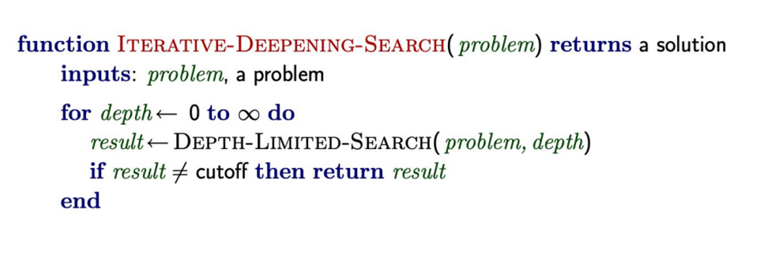
NHÓM 19
4. IDS
CÁC BƯỚC TRIỂN KHAI:
Iterative Deepening Search

Slide 12
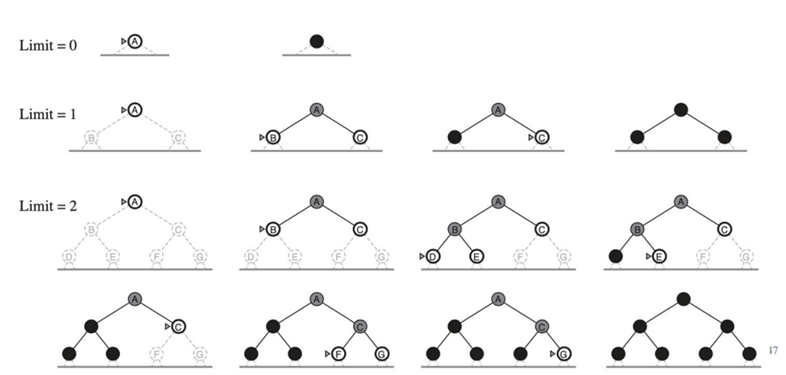
NHÓM 19
4. IDS
VÍ DỤ
Iterative Deepening Search

Slide 13
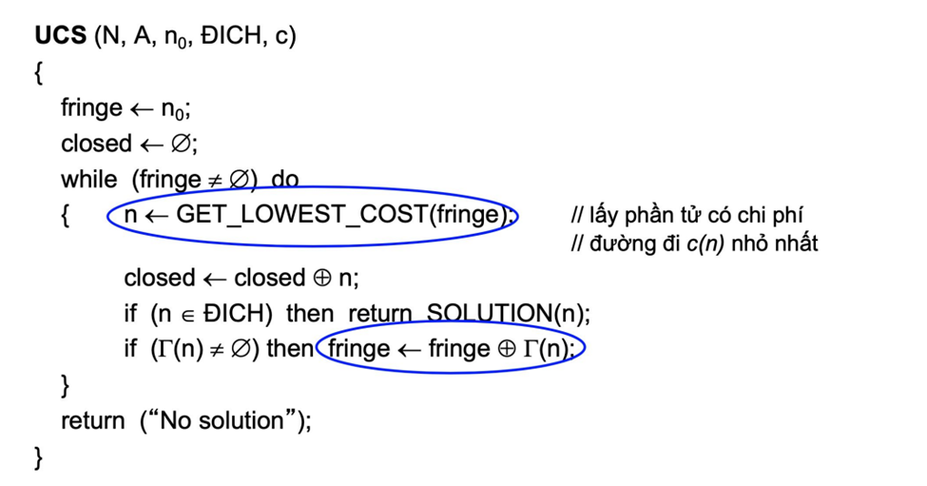
NHÓM 19
5. UCS
Ý TƯỞNG
Phát triển các nút chưa xét có chi phí thấp nhất
Các nút được xét theo thứ tự chi phí (chi phí từ nút gốc đến nút đang xét) tăng dần.
Có
TÍNH HOÀN CHỈNH:
CÁC BƯỚC TRIỂN KHAI:
Uniform-Cost Search

Slide 14
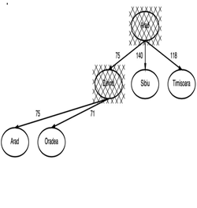
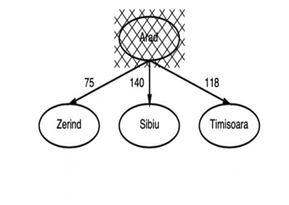
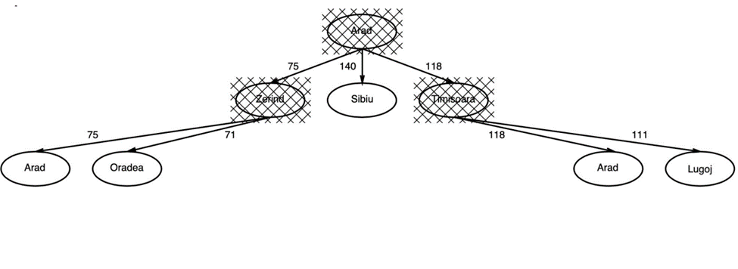
NHÓM 19
5. UCS
VÍ DỤ
Uniform-Cost Search

